Slide 1
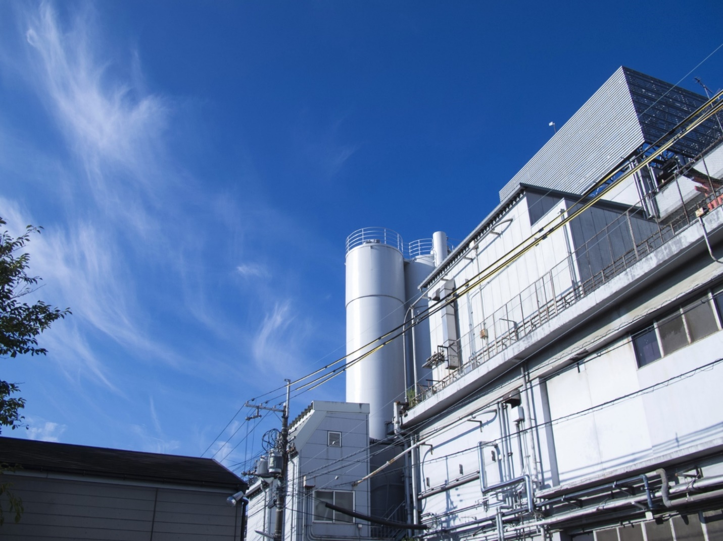
ウルトラファインバブル（UFB）
活用のご提案
2020.12

Slide 2
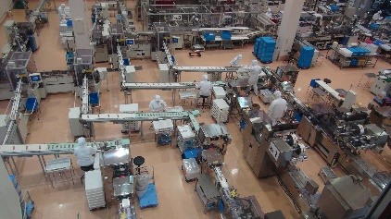
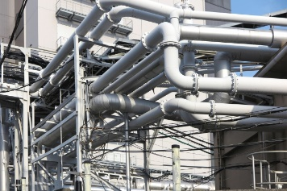
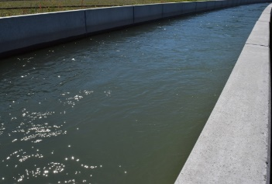
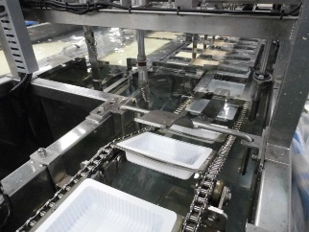
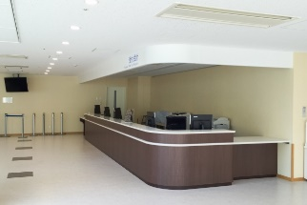
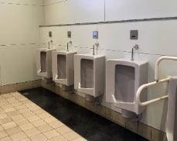
UFBでできること
UFBを導入することによって得られる効果は主に次の3つ
除菌・消臭
水だけ で頑固な汚れが落とせる
洗浄・清掃
工場内の床や壁、清潔に保ちたい
場所の清掃に
配管内の
スケール除去に
排水処理の改善に
洗浄・清掃
水だけ で菌を破壊、臭いも軽減
尿石除去
水だけ で尿石詰まりを解消
除菌・消臭
尿石除去
工場内の
衛生環境維持に
便器の流し水にUFBを日々使用することで
尿石を除去
臭気の
軽減にも
常に清潔さを保ちたい場所の除菌に

Slide 3
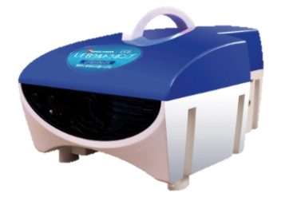
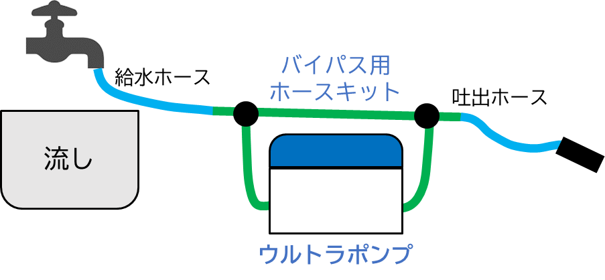
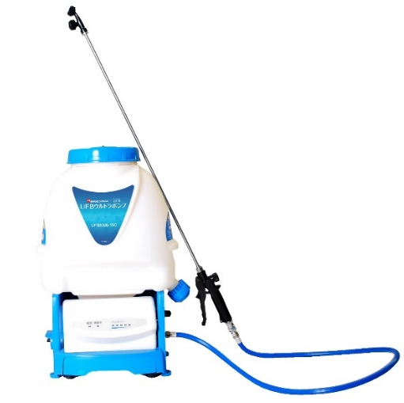
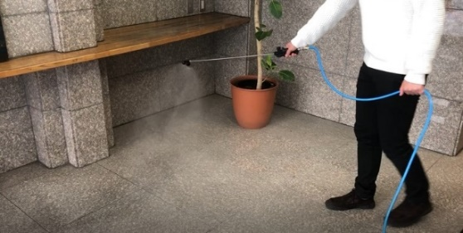
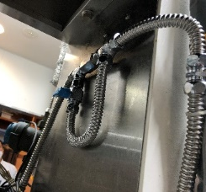
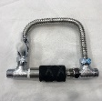
UFBの導入方法
UFBの導入方法は主に次の3通り（お打合せ・現調を踏まえ、最適な方法をご提案致します）
蛇口直結型
配管バイパス型
蛇口から直結して使用。施工が出来ない場合、
普段からホースを使って清掃している場合に適する。
給水配管にバイパス方式で接続（施工が必要）。
流し水がUFB水となり常時効果を発揮する。導入後の負担をかけたくない場合に適する。
100V電源使用／435×325×285㎜
１００V電源使用／435×325×285㎜
使用例
使用例
ポータブルタイプ（背負い式・キャリー式）
バッテリー式で自由に持ち運び可能。
広いスペースの除菌や清掃用途で
幅広く活用したい場合に適する。
タンク容量15ℓ／290×390×570㎜
電源不要のポンプレスタイプもラインアップ（※現在開発中）
使用イメージ
給水配管に取付（施工が必要）。
ポンプ設置が困難な場合に推奨。
水道圧・水流のみでUFBを発生させる。
泡数はポンプに比べ少ないが、
効果発揮には問題なし。
取付イメージ
電源不使用／250×40×180㎜
※現在開発中の為、サイズは現状想定となります

Slide 4


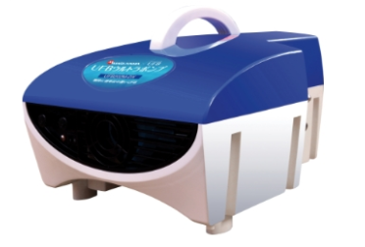


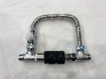


UFB活用展開例（工場の例）
床・壁・窓
排水処理
洗浄・清掃
通常の水よりも洗浄力がアップ、薬剤の使用が困難な場所に最適
洗浄・清掃
UFBによる酸素供給によって微生物の分解能力を活性化、処理効率の促進
工場
除菌・消臭
工場内の衛生環境維持に
貢献
おすすめ
配管バイパス型
おすすめ
ポータブルタイプ
トイレ／配管・便器
おすすめ
尿石除去
流し水をUFB水にするだけで、尿石詰まりを解消
配管バイパス型
（ポンプレスタイプ）
事務所
除菌・消臭
悪臭・菌の巣窟である尿石が除去されることで衛生的な状態を保つ
蛇口から出る水をUFB水にして、ホースを使って清掃する場合にご活用可能
おすすめ
配管バイパス型
おすすめ
蛇口直結型
工場内／配管内スケール・機械表面の油汚れ
洗浄・清掃
配管内に溜まるスケールも、UFB水を流し続けることで除去が進み、詰まりの起こりにくい配管に
機械表面の油汚れにも同様の効果を発揮し、ノンケミカルな洗浄を実現
【ご参考】食材洗浄・浸透性向上
おすすめ
食材洗浄
食材の洗浄にUFBを用いることで、より効果的な洗浄が実現できるといわれている
配管バイパス型（ポンプレスタイプ）
おすすめ
※ポンプは食品用ではないため、導入時には食品用仕様の別注対応となります
配管バイパス型
浸透性向上
調味液の希釈水にUFBを活用することで、味が良く浸透するといわれている

Slide 5
UFB導入によるメリット
経済的
洗剤・薬剤・水の使用量が減るため、経済的。
特に尿石除去においては、薬剤の使用・尿石詰まりの緊急対応等がなくなり、
ランニングコストで圧倒的なメリットを発揮する。
エコ
人や環境に悪影響を与える強い洗浄剤を使用せず、水と空気だけで高い洗浄効果を発揮するため、エコな洗浄・清掃が可能。
感染症対策
普段使用している水をUFB水にするだけで、除菌が可能に。
さらに、他の除菌剤と組み合せて使用すれば、薬剤の効果を安定化させ、
より確実な感染症対策が可能に。
UFBの導入によって、一石三鳥で快適な空間づくりを実現！

